Slide 1








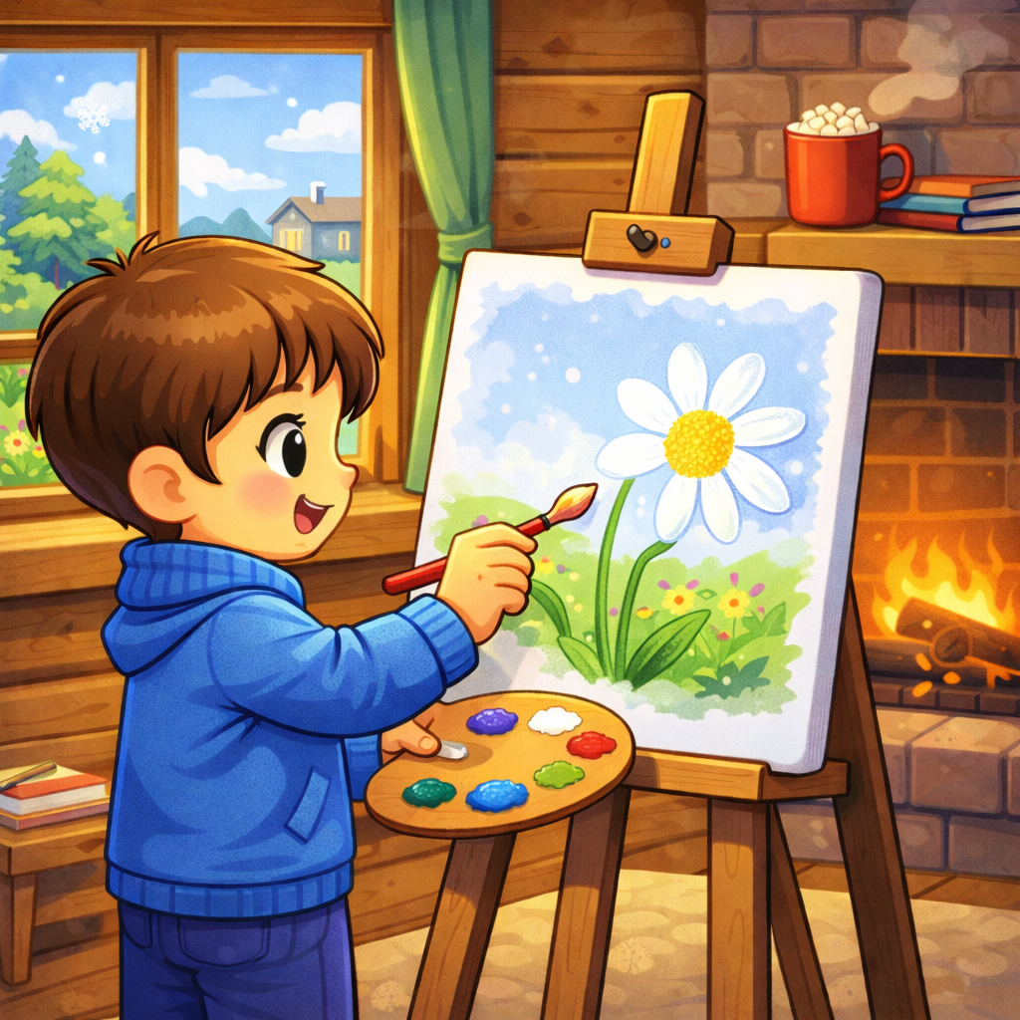
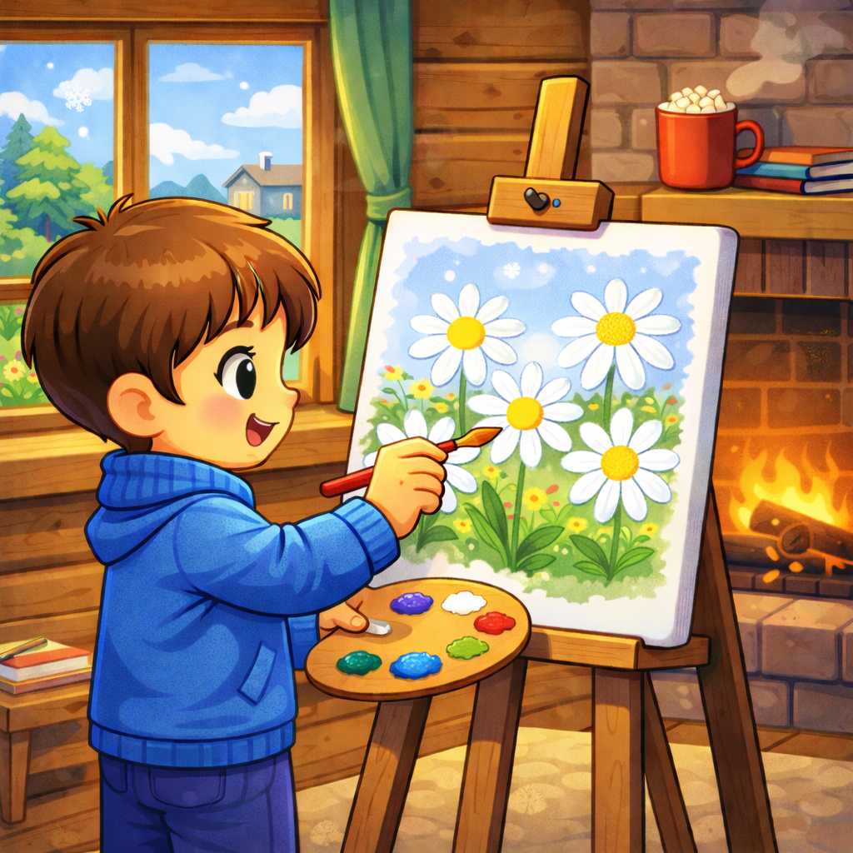




Лепят
Слепили
Плавает
Поплавал
Рисует
Нарисовал
Играет
Поиграла
Покупает
Купила

